Slide 1
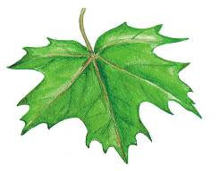
Фотосинтез

Slide 2
лист
Углекислый газ
Фотосинтез
глюкоза
вода
хлорофилл
свет

Slide 3
Удаляет вредные
вещества
Перепутанная мозаика
Выделительная
система
Половая
система
Воспроизведение себе подобных
Пищеварительная
система
Связь c окружаю- щей средой
Кожно-
мускульны мешок
Защита внутренних органов
Нервная система
Переваривает пищу
Переносит кислород

